Slide 1
Кто живёт на подоконнике?

Slide 2
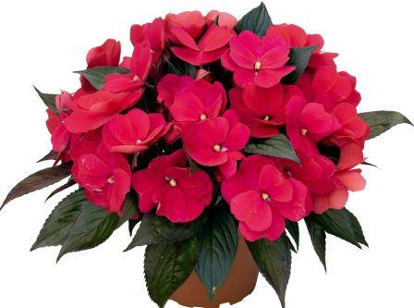
Бальзамин называют “огонек” за яркие красные и малиновые цветки. А еще в народе он получил шутливо- ласковое название “ Ванька мокрый” за свои прозрачно- водянистые стебли. Из корней бальзамина делают желто- красную краску- хну

Slide 3
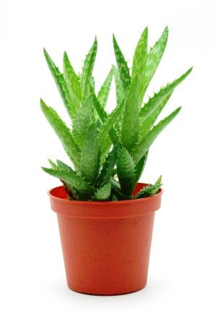
Алоэ - вечнозеленое многолетнее растение. В России алоэ известен как “ столетник”, само название говорит о его чудесной силе продлевать людям жизнь, защищая от болезней. Мякоть листьев обладает целебными свойствами и используется при насморке, болезни полости рта и десен, заболеваниях кожи, туберкулезе, заболеваниях желудочно- кишечного тракта

Slide 4
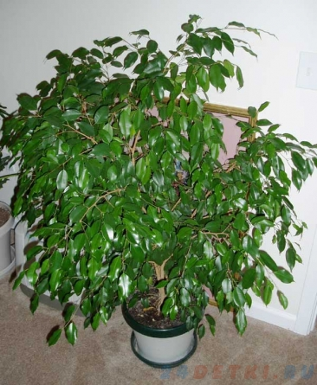
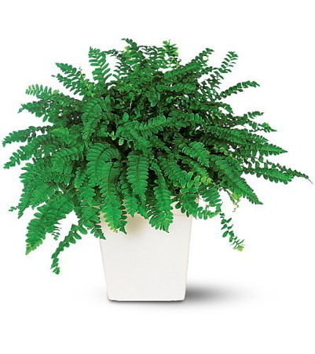
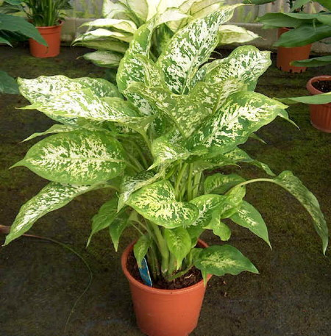
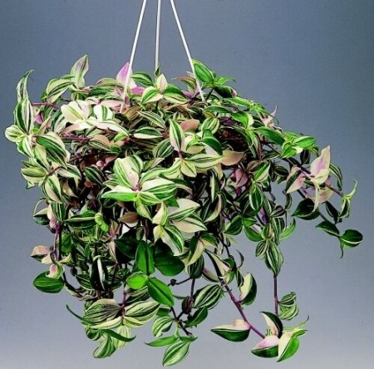
Растения-пылесосы
Диффенбахия
Фикус
Папоротник
Традесканция

Slide 5
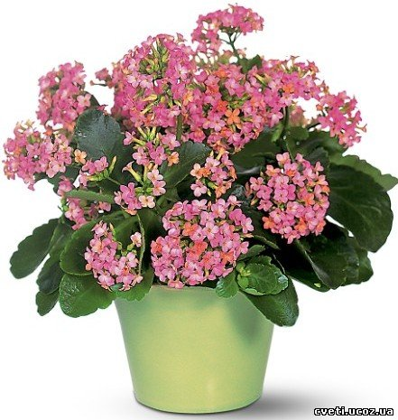
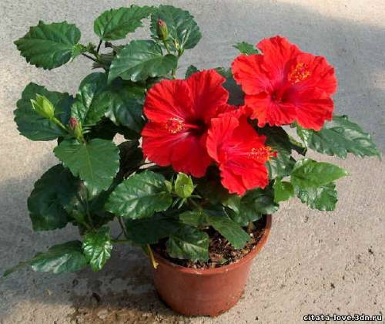
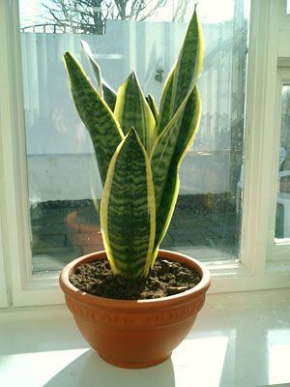
Лекарственные комнатные растения
гибискус
каланхоэ
сансевьера

Slide 6
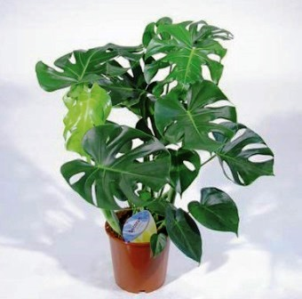
Растения-барометры
МОНСТЕРА ЛАКОМАЯ. Эта разлапистая лиана безошибочно скажет, будет ли на улице сыро. Если ожидается, что небо заволокут тучи и пойдет ливень либо моросящий дождик, на ее листьях соберутся капельки.​

Slide 7
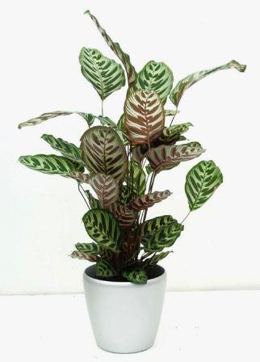
МАРАНТА. Все виды этого великолепного тропического растения реагируют на повышение влажности воздуха образованием влаги на листьях.​

Slide 8
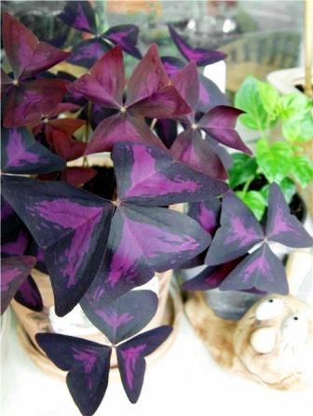
КИСЛИЦА (oxalis). Этот представитель флоры с листьями-бабочками ведет себя также, как мимоза стыдливая. Является не только зелеными (или фиолетовыми!) часами, но и фито-барометром: ее лепестки также складываются, когда близится дождь.​

Slide 9
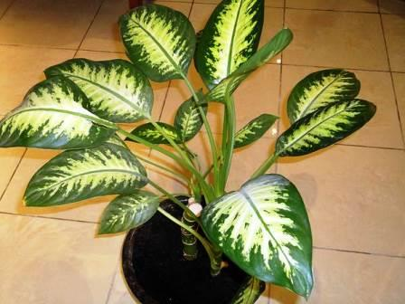
Ядовитые растения
Диффенбахия
Сок, содержащийся во всех частях диффенбахии, ядовит. Попадая на кожу или слизистую оболочку человека, он вызывает сильные ожоги.

Slide 10
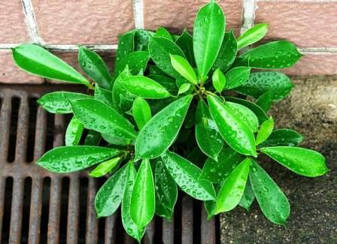
Фикусы Опасные вещества содержатся в стеблях и листьях этого растения. Сок фикуса может вызвать раздражение, покраснение кожи, в некоторых случаях могут выступить волдыри, возможны аллергические реакции.

Slide 11
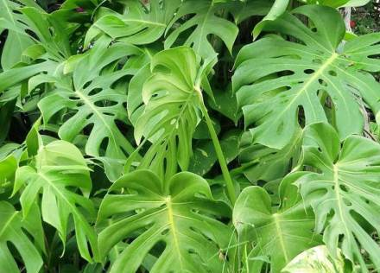
Монстера смотрится экзотично и величественно благодаря своим прорезным широким листьям, но именно они таят опасность. Сок, содержащийся в листьях монстеры, вызывает сильное покраснение, ожоги, вздутие кожи, а попав в глаза, приводит к временной слепоте, болям и ожогам конъюнктивы.

